Slide 2
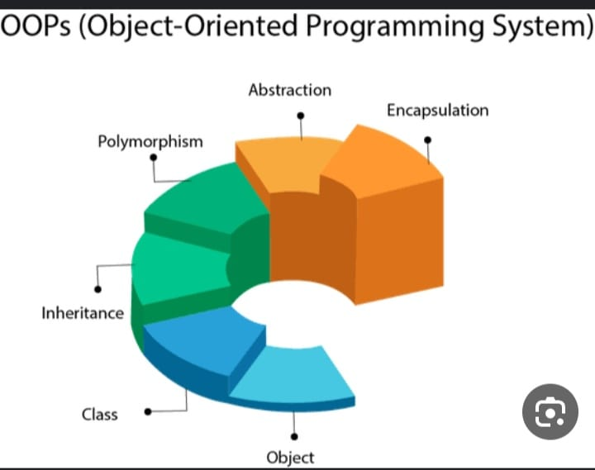
طبعاً كلنا بنكتب كود ومع الوقت الكود ده بيبدا يكبر مننا جداً وبيكون صعب عليك انت شخصياً اللي كاتب الكود انك تفهمه عشان كده كان لازم يلاقوا حل هو الoop الobject-oriented programming ده بقا اللي حل مشكله الفوضى اللي بتحصل في اي كود اهم مميزاته ان بيخلي للكود حبة مميزات زى:
1- reusability : بيسهل الكود جدا وتقدر تعيد استخدامه تاني وتفهمه بكل سهوله
2-Maintainability : بيسهل فكرة اني اقدر اصلح في الكود واعمل تعديلات براحتي
وطبعاً بما اننا حلينا اكبر المشاكل اللي كانت بتواجهنا وبقي من السهل نكتب كود بطريقه منظمه و نفهمه ونعدل عليا ده طبعاً بيزيد من كفاءة الكود ومن سرعه الاداء ودلوقتى لازم نعرف كام concept اساسي في ال oop بيساعدونا نحقق المزايا اللي قولتها فوق
1- inheritance
2- polymorphism
3-Encapsulated
4-abstraction
انهارده ان شاء الله هتكلم عن اول اتنين
1- INHERITANCE
فكرة ان حاجه تورث من حاجه تاني
مثلاً عندنا 100 function عايزه استخدم نفس ال 100 فانكشن دول في program او في كود تاني
قبل مايكون في فكرة ال oop من الطبيعي كنت هكتب ال 100 فانكشن دول مرتين عشان اقدر اعمل اللي انا عايزاه جات ال oop قالت جمعوا ال 100 فانكشن دول في كلاس واحد واي حد محتاج ال functions ده يقدر يورثهم مني وكده نبقا وفرنا وقت في اننا نقعد نكتبهم تاني وقللنا عدد الأسطر بتاع الاكود وسهلنا قراءه الكود لان قللنا وده طبعاً بيزيد ويحسن من اداء الكود
كده بقا عندنا superclass اللي هو ال parent عنده كل حاجه وبيتفرع منه حاجات اصغر اللي هما ال subclass ال child اللي بيورث كل حاجه من عند ال parent من غير مااقعد اكتب تاني
2- POLYMORPHISM
قبل مانعرف اي ال polymorphism في حاجتين لازم نفهمهم كويس جداً اول حاجه ال overriding، تخيل كده عندناfunction من 200 سطر كود وعايز استخدم نفس الفانكشن ده ف كلاس تاني هتقولي اعمل inheritance واستخدم الفانكشن ده هقولك حلو بس انا عايز ازود كام سطر كود تاني ف الفانكشن ده
بدل مااقعد اكتب ال ٢٠٠ سطر كود من الاول عشان ازود الكام سطر اللي انا عايزهم جه ال oop قالك اعمل overriding يعني اي
يعني اعمل فانكشن بنفس الاسم الفانكشن اللي فيها ٢٠٠ سطر كود واكتب كل الجديد اللي انت عايز تضيفه بس
تاني حاجه لازم نعرفها هيا ال overloading
مثلاً عايزه اقسم رقمين ٣و ٦ هبعتهم لفانكشن اسمها divide -> divide(6,3) هترجعلي 2 ده integer
طب لو بعت 5 و 2 -> divide(5,2) هترجع 2 وده الصح لان الفانكشن ده بترجع integer
بس طب انا عايزاها ترجعلي القيم الحقيقة كده هعمل فانكشن تانيه بترجعلي float اسميها مثلاً divide_float طب ماكده هزود عدد الفانكشن اللي مفروض احفظها والموضوع هيبقا صعب ومش هتبقا حاجه كويسه ان يبقا عندي كذا فانكش عشان اعمل نفس العمليه اللي هيا القسمه جه ال oop قالك اعمل overloading يعني اي يعني اعمل فانكشن تانيه اسمها divide بردو بس ب return float وكده تقدر تستخدم نفس اسم الفانكش وتبعتلها اي حاجه وانا هعملك اللي انت عايزه وهبعتلك الناتج الصح
بعد مافهمنا ال overriding و ال overloading كده نبقا حققنا مبدأ ال polymorphism يعني يكون عندي interface واحده مثلاً فانكشن واحده واقدر استخدمها كذا مرة ب implementation مختلف

Slide 3
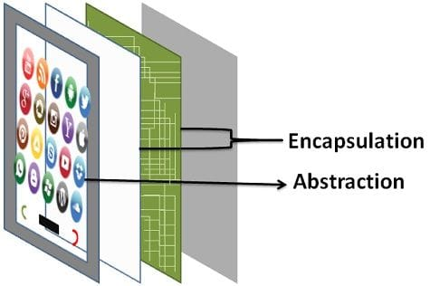
اتكلمنا امبارح عن ال oop واهم مميزاتها وقولنا في اربع مبادئ ال inheritances وعرفنا انه بيوفر علينا اننا نرجع نكتب اكواد كتير تاني وتكلمنا عن ال polymorphism وعرفنا اهم حاجتين فيهم overriding و overloading
ندخل علي التقيل بقا encapsulation, abstraction
قبل ماندخل في تفاصيل خلينا عارفين حاجه ال encapsulation انا *بحمي* الحاجه مش عايزاك توصلها خالص
لكن ال abstraction انا *بجرد* الحاجه من تفاصيل مش عايزاك تعرفها عشان ملهاش لازمه بالنسبالك ومش مهم انك تعرفها اصلا
نتكلم مبرمج ل مبرمج بقا
3- Encapsulation
تخيل كده عندنا class اسمه bank وجوه الكلاس ده فيه variable اسمه account المفروض account ده حاجه خصوصيه لكل شخص ماينفعش اي حد يقدر يوصلها ف ماينفعش اسيبها public ف هعملها private عشان اضمن ان مش اي حد يقدر يوصل لل data ده طب ماكده ماحدش هيقدر يوصله خالص لانه private هعمل اي ؟
الحل هو getter وال setter بحيث كده هقدر اوصل لل account بطريقه غير مباشرة وهوصل ل بياناتي انا بس مليش دعوه ب الباقي ومش هقدر اوصلهم لان كل object هعمله من الكلاس هيكون ليه get و set مخصوصين ليه هو بس
وبكده اكون طبقت مفهوم ال encapsulation وعملت حماية البيانات ومش هقدر اتعامل معاها بطريقه مباشرة
4- ABSTRACTION
الاول في حاجتين لازم نفهمهم كويس اول حاجه ال abstract class
ده كلاس بكتب فيه functions ب ال implementation بتاعها او بكتب ال header بتاع ال function بس (يعني بعرف الفانكشن من غير اي implementation)
الفرق بين ال abstract class وال class العادي ان ده مابقدرش اعمل منه اي object ولا اقدر اعدل او اوصل ل اي حاجه جوه ال abstract class
تاني حاجه ال interface class زيه زي ال abstract بالظبط بس هنا بكتب ال header بتاع الفانكشن بس مابكتبش اي implementation
تمام استفدت اي من الاتنين دول واي فائدتهم وانت مابتقدرش تعمل اي object منهم ولا بتقدر توصل ل اي حاجه جواهم ؟؟
اي كلاس في الدنيا يقدر يعمل inheritance من ال abstract و ال interface class
يعني كده اقدر اوصل للفانكش وكل حاجه جواهم هقولك لاااا بس انت لمه تورث منهم ف انا كده بجبرك انك تعمل implementation للفانكشن اللي في ال abstract او interface class عندك ف الكلاس بتاعك اللي بيورث منهم يعني الكلاس بتاعك مش هيشتغل وهيفضل يديك ايرور لحد ماتعمل implementation عندك للفانكشن اللي موجوده في ال abstract او ال interface
ايوه انا كده استفدت اي ده اي علاقته ب ال abstraction
تخيل كده عندنا interface class اسمه animal وجواه فيه header لفانكشن اسمهم sound و type
وجه class اسمه cat عمل inheritance من ال interface ده كده انا بجبر الكلاس اللي اسمه cat انه يعمل عنده فانكشن اسمها type و sound هو ده ال abstraction اني وبوضحلك الفكرة العامه انت هتعمل اي يعني انا دلوقت عرفت الكلاس اللي اسمه cat ان في فانكشن اسمها sound لازم تطبع اسم الصوت وفي فانكشن اسمها type هتطبع نوع الحيوان بدون ما ادخل في اي تفاصيل بوصلك الفكرة العامه بس الحاجه ده *بتعمل اي*
زي مثلاً فانكشن sum(5,7) اعرف هيا بتعمل اي لكن مش مهم خالص بالنسبالي هيا بتشتغل ازاي
طب دلوقت ال implementation بتاع ال sum ده موجود فين معمولها encapsulation وحميها منك عشان ماتقدرش توصلها وتلعب في البيانات والفانكش تشتغل صح
كده نقدر نقول في الاخر ان ال abstraction بيوضح الفكرة العامه الحاجه ده بتعمل اي بدون ماادخل في اي تفاصيل
*what should be done*
لكن ال Encapsulation بكون خافيه وبحمي البيانات بتاع الفانكشن ده بتشتغل ازاي بالتفاصيل *How should be done*

Slide 4
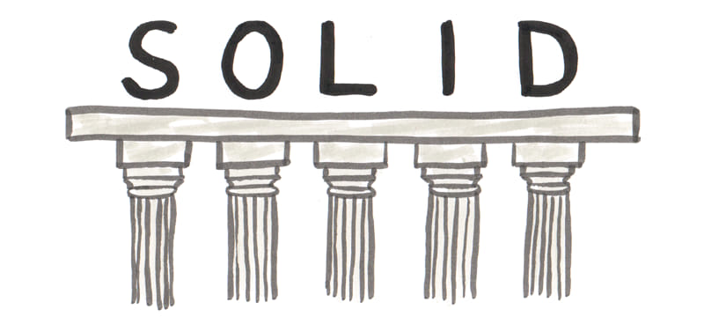
احنا عارفين ان oop يعني مجموعه من ال classes واتكلمنا عن مبادئ ال oop واللي ممكن اطبقها ع ال classes ده عشان تساعدني في حاجات كتير
نتكلم بقا ع التصميم اللي بنشوف بيها ال classes ده
ال classes design من اسمه بيعمل تصميم معين لل classes ده يعني بحدد مجموعه من القواعد امشي عليها في ال class ده وماينفعش اخرج عن اي قاعده زي ال architecture pattern و ال design pattern كده قولنا انهم بيدوني design او solution ل problem معينه (هنتكلم عنهم بعدين بإذن الله) نفس الشئ بالظبط في ال classes design بيحددليstructure معين للكلاس امشي عليه وبيكون design بينفذلي حاجه معينه عشان احسن جوده البرنامج وده يعتبر مبدأ مهم جداً في ال oop واللي هيا ال SOLID كل حرف من الكلمه ده اختصار ل design معين
*S* : single personality principle
*O* : open-closed principle
*L* : liskov substitution principle
*I* : interface segregation principle
*D* : dependency inversion principle
ده مجموعة من المبادئ اللي لازم اوفرها في اي كود وهدفها الأساسي انها بتقلل الترابط بين ال classes وبيقلل حدوث ال coupling بينهم (يعني بقلل فكرة ان لو عملت اي تعديل في اي كلاس مكنش مضطرة اعدل في classes تانيه ممكن نبقا نتكلم بالتفاصيل اكتر عن ال coupling بعدين ان شاء الله) وده طبعاً بيخلي الكود بتاعي ليه مزايا زى ال reusability و flexibility وده كانت مقدمه بسيطه قد كده 🤏🏻 عن ال *SOLID* هنبدا من المره الجايه ان شاء الله نتكلم عن كل حرف بالتفصيل

Slide 5
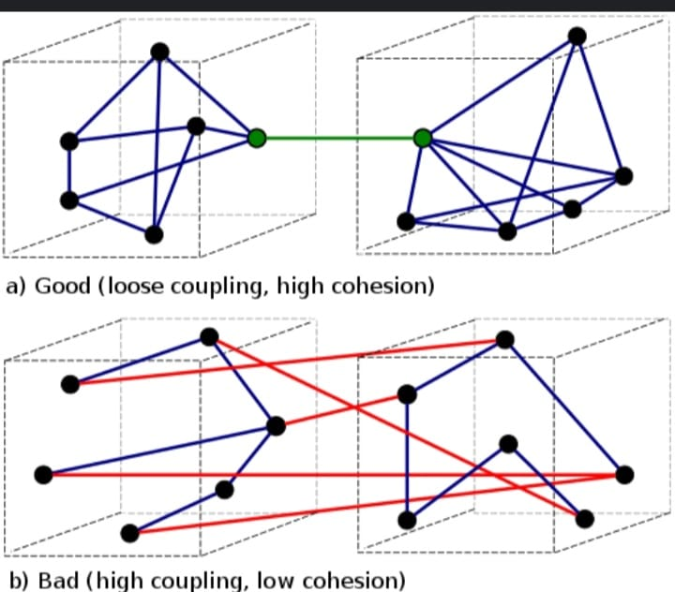
لمه تكلمنا عن ال oop قولنا انه مجموعه من المبادئ بتساعدني انظم الكود بتاعي واخليه اسهل في maintainability و reliability
طب دلوقت بعد ماكتبت الكلاس او خلصت ال program بتاعي ازاي اقدر احسب ال quality بتاع ال software ده الموضوع مهم جداً إنك تقيم كودك عشان تعرف تحسن وتعمل version 2و3و... لحد ماطلع احسن وأسرع حاجه
نقيس ال quality ازاي بقا في مفهومين مهمين جداً بعد مانفهمهم ع اساسهم هنقدر نقول ال ال software ده حلو ولا لا وهما ال coupling && cohesion.
1-coupling
كنت قولت فكره عنه قبل كده انه ده درجه الترابط بين اي حاجه
يعني يكون عندي حاجه معتمده اعتماد كبير علي حاجه تانيه
نفترض مثلاً عندنا كلاس اسمه shope ده بيطبعلي سعر الأقلام و الكتب وسعر الاقلام ده بيجيلي من كلاس اسمه pens جيت انا في يوم قررت مش هبيع اقلام ف همسح الكلاس اللي اسمه pens بالتالي هيظهرلي errors في الكلاس اللي اسمه shope لان ال shope كانت معتمده علي كلاس تاني هو ده ال coupling ان ال shope تأثرت لمه pen ادمرت
وطبعاً ده مش حاجه كويسه لان البروجيكت بيكون كبير وهيكبر اكتر وهيكون في الاف الكلاسس والفانكش ف مش طبيعي ان كل ما اعمل تعديل في اي حاجه اضطر اقعد اعدل في ده كله
2- cohesion
يعتبر زي ال coupling يقيس درجه الترابط بين اي حاجه بس الحاجات اللي مشتركه في انها تعمل حاجه واحده وكل ما نزيد ال cohesion ده هيكون احسن زي التيم كده كلهم شغالين ع بروجيكت واحد كل مايزيد التعاون(cohesion) بينهم هيكون افضل وهنخلص بسرعه
الخلاصه
لمه يكونوا حاجتين بعاد عن بعض كل حاجه بتعمل حاجه غير التانيه الاحسن ماخليش اي حاجه من دول معتمده علي التانيه في اي حاجه عشان اقلل ال coupling
لكن لو حاجتين بيعملوا في نفس الشيء وشغالين ع حاجه واحده الاحسن ازود ال cohesion بينهم
وكده software بتاعي هيكون perfect لمه اقلل ال coupling وازود ال cohesion واللي بيساعدني علي كده ال SOLID إنها بتقدملي design جاهزه لل class بتضمنلي ان يكون اقل coupling واكتر cohesion

Slide 6
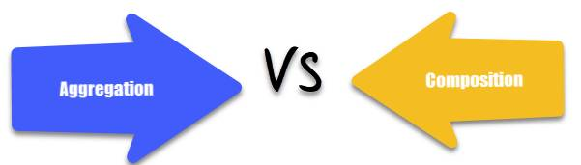
يعني اي composition و aggregation ؟؟
احيانا بيكون عندنا class بيستخدم object من class تاني داخل ال implementation بتاعه ده معناه ان في كلاس معتمد علي كلاس تاني يعني في association (علاقه) بينهم نوع العلاقه اللي بين ال tow classes دول هتكون يا
1- aggregation(ضعيفه)
وده معناه ان لو مسحت ال class اللي انا معتمد عليه في كلاس تاني الكلاس ده هيكمل عادي وهقدر استخدمه في اي حته تاني و هيكون ليه لازمه ناخد مثال
نفرض مثلاً عندنا كلاس اسمه post جوا الكلاس ده بينادي علي كلاس اسمه comment هل لو جيت في يوم من الايام مسحت كلاس ال comment ده مش هقدر اعمل post ؟؟
لا طبعاً اكبر دليل عندك الفيس تقدر تقفل ال comment عادي ومحدش هيقدر يعمل اي تعليق
ف فكرة ان لو مسحت ال comment مش هياثر ع فكرة ان اقدر اعمل post
2- composition(قويه)
ده معناه ان لو مسحت ال class اللي معتمد عليه الكلاس التاني مش هيكون ليه لازمه
ندخل علي مثال على طول
عندنا كلاس اسمه playlist الكلاس بيستخدم object من كلاس تاني اسمه video هل لو مسحت كلاس ال video هياثر علي ال playlist ؟؟
اكيد ااه اي لازمه ال playlist ومافيش فيديوهات يبقا هنا علاقة قويه ال playlist ماتقدرش تعيش بدون ال video

Slide 7
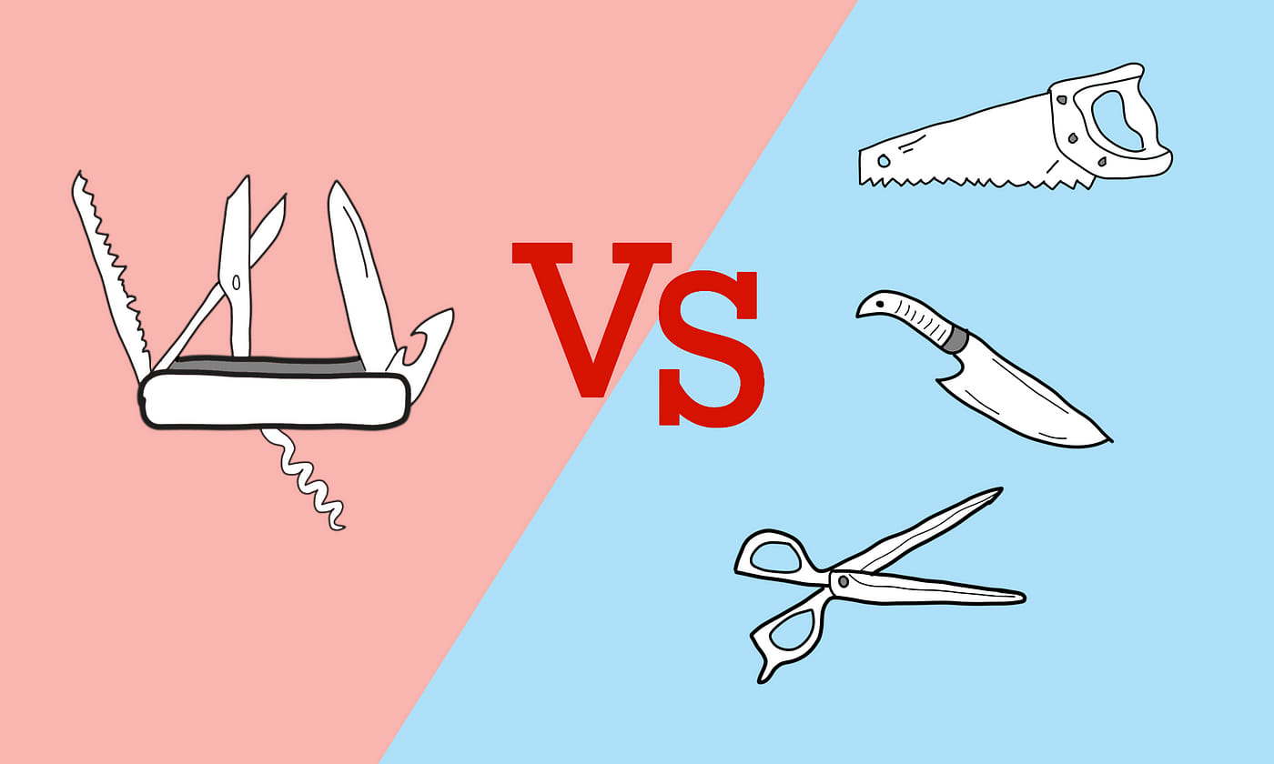
انهارده هنتكلم عن اول principle في ال ‘S’OLID وهو ال
single responsibility principle (SSP)
يعني كل class يكون مسؤل عن وظيفه واحده بس.
مثلاً عايزه اعمل عمليه بيع يبقا الكلاس ده كل الفانكشن اللي فيه هتكون بتخص عمليه البيع يعنى ماينفعش اجي في النص واعمل فانكشن بتحسبلي الفاتورة.
وبكده لمه أطبق ال single responsibility principle اكون زودت الcohesion لان كلاس واحد هيكون جامع كل الفانكشن وكل الداتا اللي بتخص موضوع واحد وبكده اكون عرفت اربط بينهم.
وهكون قللت ال coupling لان كل الفانكشن اللي هيحتاجها الكلاس ده هتكون موجوده فيه ف انا مش مضطر اكون معتمد ع اي كلاس تاني في اي حاجه.
(ال coupling && cohesion اتكلمنا عليهم المرة اللي فاتت ) ولمه اقلل ال coupling و أزود ال cohesion ف كده حرفياً الكود بتاعي في افضل حالة، بقا سهل اقراءه وافهمه واعرف اعدل عليه بكل سهوله من غير ما اتوه في الكود.
واحنا ك programmers نعتبر single responsibility principle بيكون لينا مجال واحد بس وافضل اتعلم فيه متخيل كده بتتعلم web و flutter وdata analysis كميه ال coupling واللغبطه اللي هتحصل في دماغك غير لمه تمسك مجال واحد وتكون مبدع فيه ووقت ماتكون تايه هتبقا عارف انت تايه فين، يعنى انا محتاج يبقى عندى cohesion عالى ومحتاج اقلل ال coupling العالى اللى عندى.

Slide 8
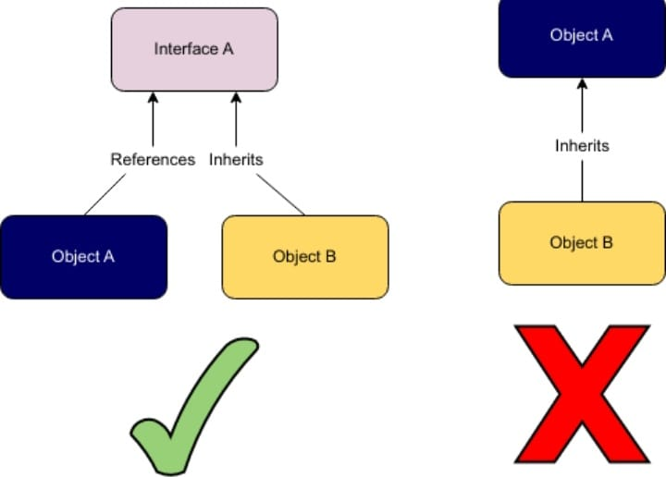
احيانا واحنا بنكتب كود بيكون في فانكشن او كلاس ماينفعش اعدل عليها او اعمل اي تعديل في هيكل الclass
مثلا: عندي class اسمهsquare فيه فانكشن بتحسب مساحه المربع ده حاجة علمية اللى هي طول الضلع * نفسه، خلاص مقدرش اعدل في ال implementation بتاعها، واقولوا خليلي حساب المساحه للمربع بتساوي width*4 بدل width*width وهنا انا بتكلم عن تاني principleفي ال s'O'lid وهو
open-closed principle (OCP)
واللي بيتلخص بكل بساطة في الجمله ده
The class must be closed to modification and open to extension
معناه اني اقدر اضيف اي فانكش جديد ل اي class او اضيف اي attribute بس مقدرش اني اغير او اعدل في اي حاجه موجوده.
يعني مثلاً المثال اللي فوق ده عايز اضيف فانكشن جديده تحسبلي المحيط، ازاي اضمن فعلاً ان اضيف الفانكشن ده بدون ماتغيرلي اي حاجه في الكود الحالي؟!
اللي بيساعدني علي اني اعمل كده الabstract and interface class (شرحتهم قبل كده )
- يعني كل ماكون عايز اضيف اي فانكش جديده هكتبه في ال abstract class وهخلي الفانكشن الاساسيه تورث منه،
- او اكتبها في ال interface class وهخلي الفانكشن الاساسيه ت implement منها وكده اكون قدرت اجبر الكلاس الاساسي انه يعمل implementation لفانكشن معينه وخليته يمشي بتصرف معين انا عايزه وانا اللي محدده بدون مااثر علي الكود الحالي .
س
عندنا مثلاً اخر مثال: ال operating system زي windows او Linux اقدر اضيف اي برامج جديده للنظام ده بدون مااعدل في ال operating system نفسه وبس كده

Slide 9
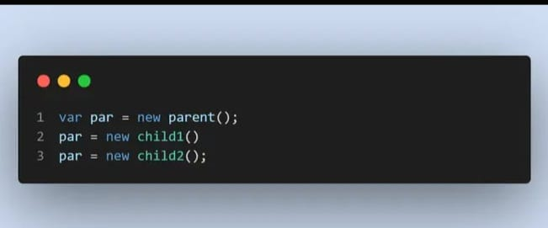
هنتكلم انهارده عن تالت مبدأ في ال so*L*id وهو ال liskov substitution principle (LSP)
ده جي من اسم العالمه اللي عملت ال principle ده اسمها Barbara liskov واللي جمعت بعض المبادئ في ال principle ده زي ال polymorphism وال abstraction بيقول اي بقا ال principle ده ان اي child يقدر يحل محل ال parent ويعمل اللي ال parent يعمله بس ده اكيد بشروط لازم ال child يكون substitution من ال parent يعني اي يكون substitution يعني كل الفانكشن اللي في ال parent لازم تكون موجودة في ال child وبتعمل نفس التصرف عشان ال child يقدر يحل محل ال parent وبكده اكون طبقت مبدأ ال abstraction واكون أجبرت الكلاسين يعملوا نفس الفانكشن او ان اعمل overriding لفانكشن موجوده في ال parent عند ال child نضرب مثال عشان نفهم نفرض مثلاً عندنا كلاس اسمه DB فيه فانكشن اسمها adddata بضيف البيانات للداتا بيز وفي class اسمه addpost وكلاس اسمه addphoto الاتنين هيعملوا inheritance من DB عشان يعملوا adddata وطبعاً كل كلاس هيعمل overriding للفانكشن اللي اسمها adddata
دلوقت عشان اضيف صوره المفروض اعمل object من الكلاس addphoto وهكذا مع ال post جه مبدأ liskov وقالك لا اعمل هو object واحد من الاب وكل مره خلي ال child اللي انت عايزه يحل مكانه
DB parent=new DB();
كده انا عملت object من ال parent ولمه احتاج اي حد من ال child هخليه يحل محل ال parent وخلاص مثلا عايزه اضيف صورة انادي علي كلاس addphoto واخزنه في ال parent
Parent=new addphoto ()
ولمه ااحتاج الفانكشن اللي اسمها adddata في كلاس addphoto هنادي عليها بااستخدام ال parent ولو عايزه الفانكشن اللي في addpost هقول ال parent=new addpost وهنادي ع الفانكشن وهكذا بقا لو عندي كذا كلاس بيورثو من ال parent
وكده مش هيكون عندي غير object واحد اسمه parent هو اللي هستخدمه في الكود كله
من الاخر بعمل object واحد من class parent وبتعامل معاه كانه variable وكل مااحتاج حاجه من عند ال child هخلي ال variable اللي عملته ده يساوي ال child ده
وطبعاً لمه أطبق المبدأ ده الكود بيكون اسرع و reusable اكتر بالنسبالي

Slide 10
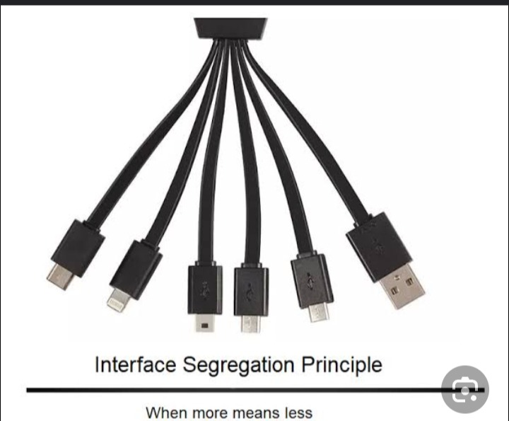
عرفنا قبل كده ان لمه class يعمل implement من كلاس تاني دع معناه انه مجبور يعمل implementation لكل الفانكشنز اللي موجوده عند الكلاس والكلاس بتاعه مش هيشتغل غير لمه يعملهم كلهم implementation.
نتخيل كده في فانكشن انا مش محتاجها بس في نفس الوقت الكلاس مش هيشتغل غير لمه أعملها implementation اعمل اي وانا مش محتاجها؟؟
ودة الprinciple الرابع في ال sol'i'd وهو:
interface segregation principle (isp)
بيقول اي بقا ال principle ده، ان اي فانكشن انت مش محتاجها افصلها في interface (class ) لوحده واللي محتاج الفانكشن ده يبقا يعملimplement من الكلاس التاني وخلاص بس كده.
مثال
نفترض عندنا كلاس اسمه shop جوه الكلاس ده فانكشن اسمها buy() بتشتري اي حاجه،
وفانكشن اسمها sell() بتبيع اي حاجه ، وفانكشن اسمها free_ice cream() ده بتدي ايس كريم مجانا،
دلوقت انا شخص هفتح متجر بيبيع ويشتري كتب ف هعمل implement من الكلاس اللي اسمها shop بس هيا كده بتجبرني ادي ايس كريم ببلاش!
وانا مش عايز اعمل كده، ف الحل اننا هنعمل فانكشن buy و sell في كلاس لوحدهم و free_ice cream في كلاس تاني، ودلوقت هقدر ابيع واشتري بس واللي عايز يدي ايس كريم يبقا يعمل implement من الكلاس التاني و بكده يبقا عرفنا اي هو ال interface segregation principle بس كده

Slide 11
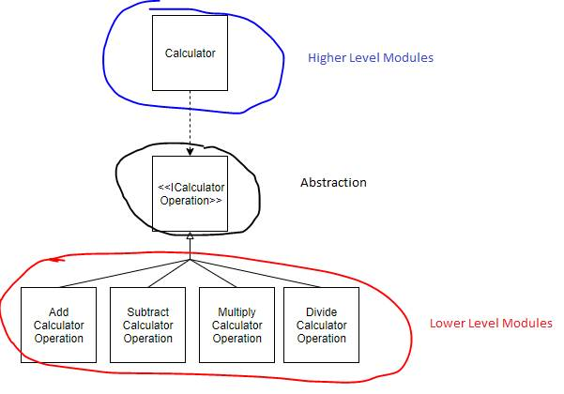
هنتكلم انهارده عن اخر principle في ال *soli*D وهو ال dependency inversion principle (DIP)
واللي بيقول اني مخليش ال high level module معتمد علي low level module
High level module
ده الكلاس اللي بيستخدم كلاس تاني
Low level module
اكيد عكس اللي فوق مش بستخدم اي كلاس في ال implementation بتاعه
ندخل في المثال علي طول نفرض عندنا كلاس اسمه notification جو الكلاس ده بينادي علي كلاس تاني اسمه email عشان تعرضلي شعار من نوع email
يعني دلوقت لو جيت في ال main ونديت علي كلاس ال notification هيعملي شعار عن طريق ال email طب نفرض دلوقت عايز اعمل شعار SMS هعمل كلاس اسمه SMS وانادي عليه في كلاس ال notification
تمام دلوقت اي المشكله ؟😑
كده انت روحت عدلت في كلاس ال notification يبقا خالفت تاني مبدأ في ال solid اللي هو ال open closed (شرحنا قبل كده) جه ال dependency قال هنعمل interface او abstract و نخلي ال SMS و ال email ي implement من ال interface ده و هنخلي ال notification مابيتعاملش غير مع ال interface ولو عوزت اعمل اي تعديلات او اضيف اي حاجه جديده غير ال SMS و ال email هضيفها لل interface بس بدون مااغير او اعمل اي حاجه في كلاس ال notification
ولمه اجي في ال main انادي علي notification هبعتلها اسم الرساله اللي عايزها زي كده
New notification(SMS)
وهيا بطريقتها هتعملي اللي انا عايزه و مش اضطر اعمل اي تعديلات في كلاس ال notification كل شويه

Slide 12

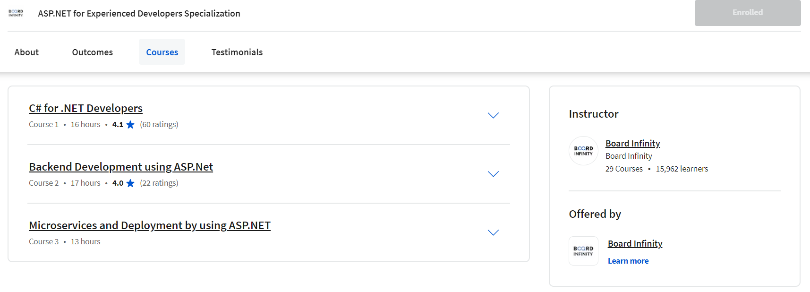
مرحبًا بك في ASP.NET لتخصص المطورين ذوي الخبرة.
تم تصميم هذه السلسلة من الدورات التدريبية لمساعدتك على الارتقاء بمهاراتك إلى المستوى التالي.
يتضمن هذا التخصص ثلاث دورات شاملة.
مطورو C# for.NET،
تطوير الواجهة الخلفية باستخدام ASP.NET core
والخدمات الصغيرة والنشر باستخدام ASP.NET core.
من خلال هذه الدورات، ستكتسب الخبرة اللازمة لبناء تطبيقات قوية وقابلة للتطوير وآمنة باستخدام تقنيات .NET. سوف تتعلم أساسيات لغة C#، وكيفية تطوير تطبيقات الويب وواجهات برمجة التطبيقات باستخدام ASP.NET الأساسية و how to deploy microservices using docker containers كيفية نشر الخدمات الصغيرة باستخدام حاويات Docker، وممارسات DevOps المهمة.
بحلول نهاية هذا التخصص، ستكون مجهزًا جيدًا بالمعرفة والمهارات اللازمة لتطوير التطبيقات المتقدمة في .NET core والارتقاء بحياتك المهنية إلى المستوى التالي. نحن متحمسون لبدء هذه الرحلة معك، فهل أنت مستعد لتعلم أساسيات .NET؟ نراكم في الفيديو التالي.
In this course, we will cover everything from the basics of programming concepts like:
variables, datatypes and control structures, to more advanced topics like object-oriented programming, et cetera.
By the end of this course, you will have a solid understanding of C# Programming, the.NET Framework, and how to use them to build a variety of applications. You will have the skills and knowledge you need to start your career as a C# developer or take your current skills to the next level.
The instructor have built proficiency in c#.NET, Python, Mean and Mern stack. She used these technologies both singularly and in combination to create scalable and robust systems that are provides valuable services to millions of users.

Slide 13
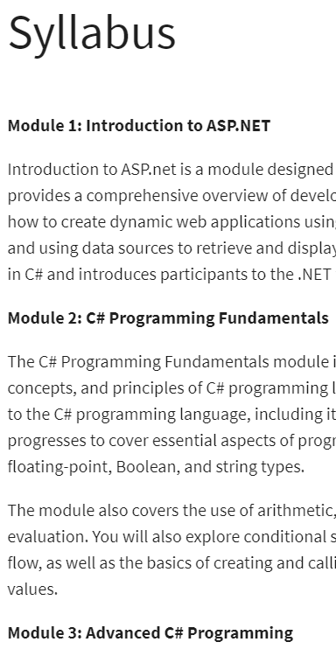
المنهج ال Syllabus
- الوحدة 1: سوف يتعلم المشاركون كيفية إنشاء تطبيقات ويب ديناميكية باستخدام ASP.net، بما في ذلك إنشاء نماذج الويب web forms، والعمل مع عناصر تحكم الخادم server controls، واستخدام مصادر البيانات لاسترداد المعلومات وعرضها. بالإضافة إلى ذلك، تغطي الدورة أساسيات البرمجة بلغة C# وتعرف المشاركين على إطار عمل .NET.
- الوحدة الثانية: أساسيات البرمجة بلغة C#تم تصميم وحدة أساسيات البرمجة C# لتزويد المتعلمين بأساس متين في بناء الجملة والمفاهيم والمبادئ الخاصة بلغة البرمجة C#. تغطي الوحدة موضوعات مختلفة، بدءًا من مقدمة للغة البرمجة C#، بما في ذلك تاريخها وأهميتها في تطوير البرمجيات الحديثة. ثم يتقدم ليغطي الجوانب الأساسية للبرمجة في C# مثل أنواع البيانات والمتغيرات، بما في ذلك data types and variables, including integer, floating-point, Boolean, and string types. arithmetic, logical, and comparison operators expressions and their evaluation. conditional statements, loops, and branching statements creating and calling methods and functions, including passing arguments and returning values.
الوحدة 3: برمجة C# المتقدمة تم تصميم وحدة أساسيات برمجة C# المتقدمة لتزويد المتعلمين بفهم متعمق لمفاهيم وتقنيات برمجة C# المتقدمة. تغطي الوحدة موضوعات مختلفة، بدءًا من نظرة عامة على مفاهيم البرمجة المتقدمة مثل LINQ, delegates, and events.، LINQ والمندوبين والأحداث. ثم يتقدم ليشمل مبادئ البرمجة المتقدمة الموجهة للكائنات مثل nheritance, polymorphism, and encapsulation,، الميراث وتعدد الأشكال والتغليف، بالإضافة إلى التقنيات المتقدمة للعمل مع الفئات والكائنات، مثل extension methods, interfaces, and abstract classes. ، طرق الامتداد والواجهات والفئات المجردة.
تغطي الوحدة أيضًا موضوعات متقدمة في exception handling, threading, and asynchronous programming، معالجة الاستثناءات والترابط والبرمجة غير المتزامنة، بما في ذلك كيفية إنشاء asynchronous and parallel code، التعليمات البرمجية غير المتزامنة والمتوازية والعمل معها.

Slide 14
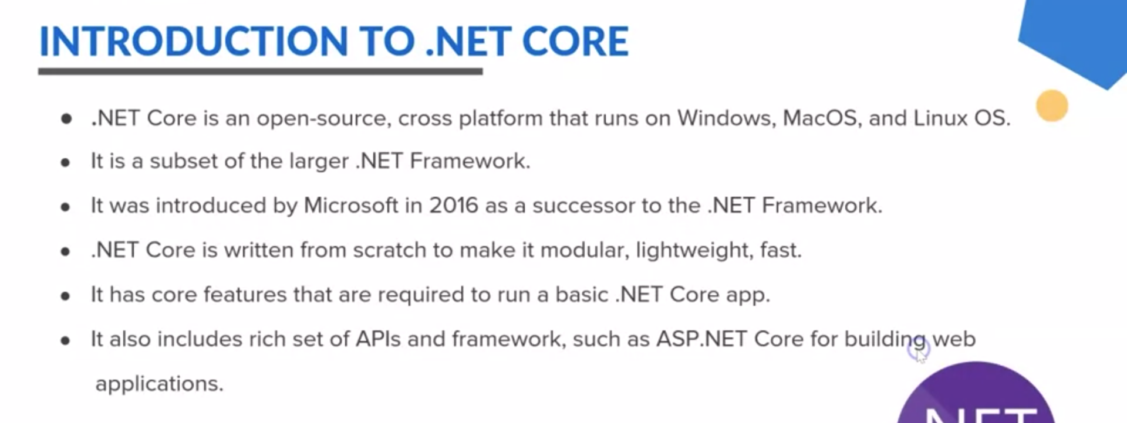
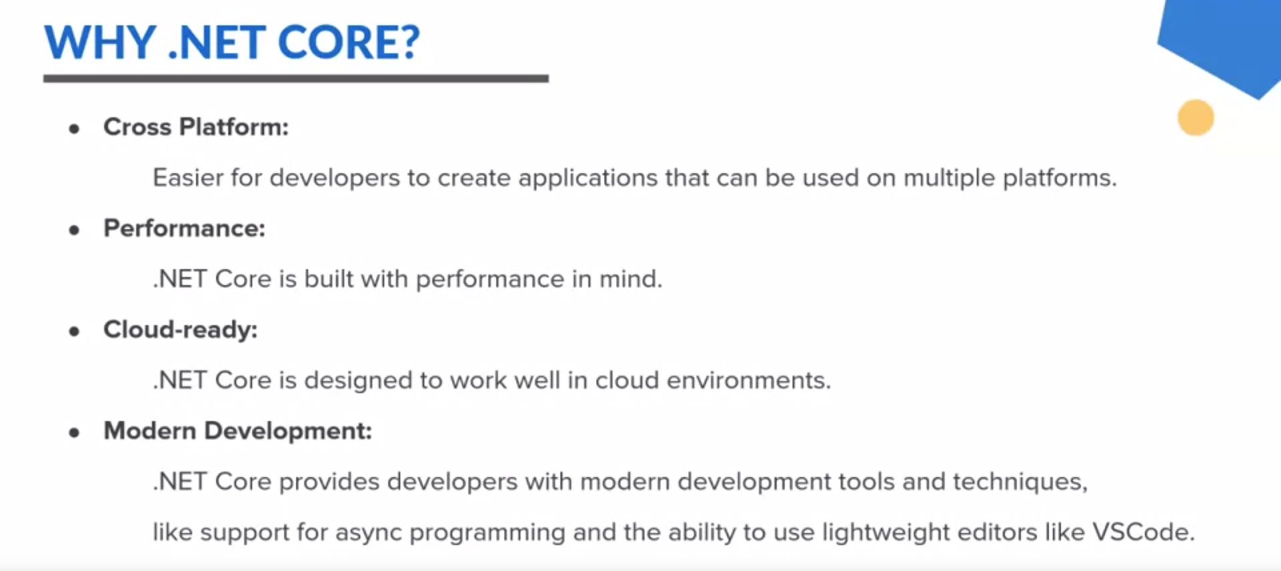
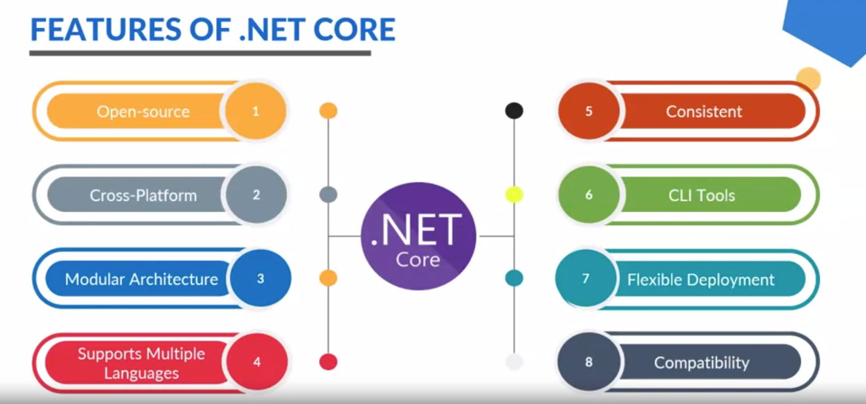

Slide 15
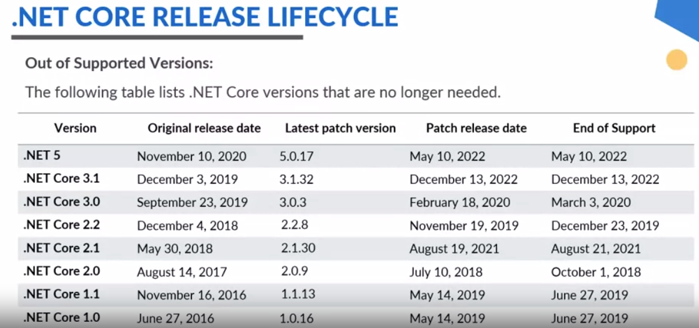
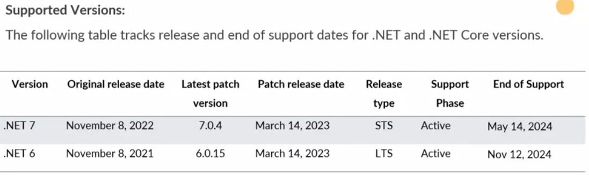
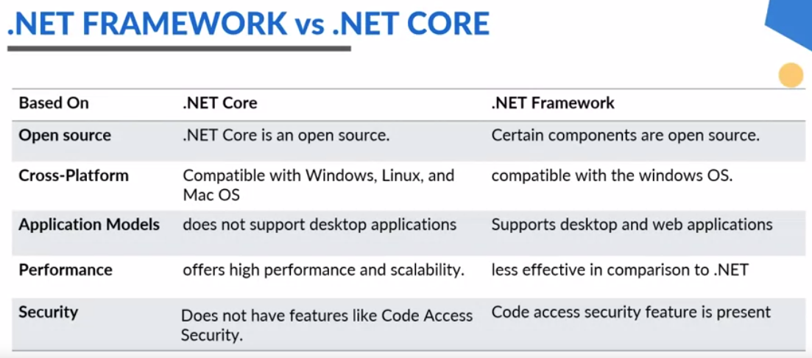

Slide 16
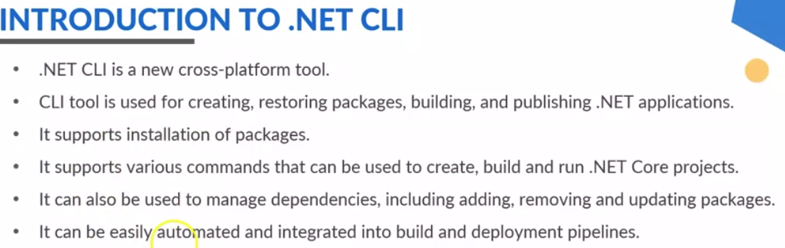
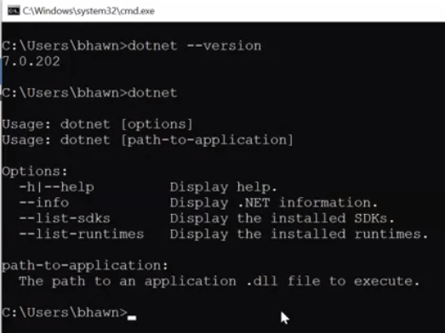
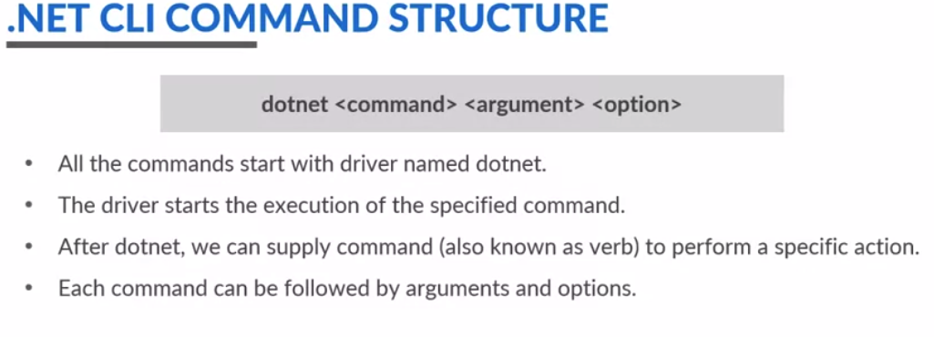

Slide 17
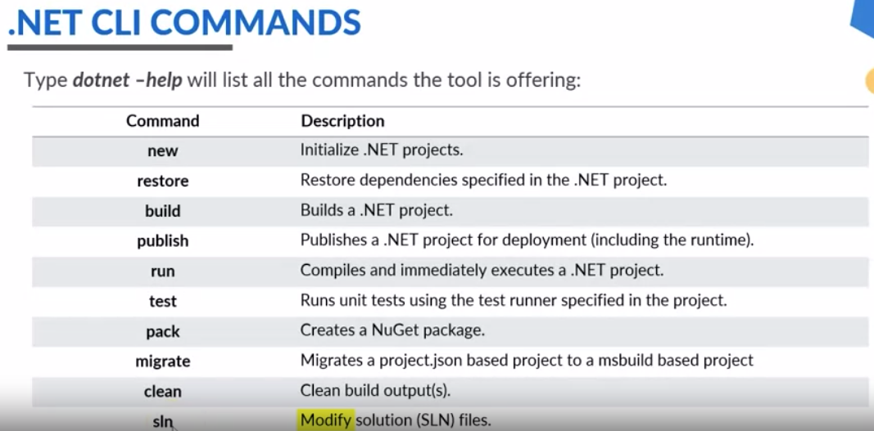
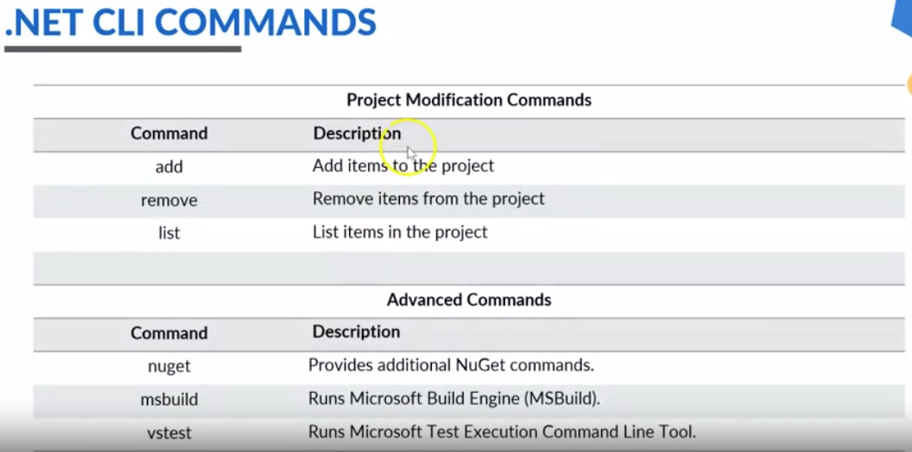

Slide 18
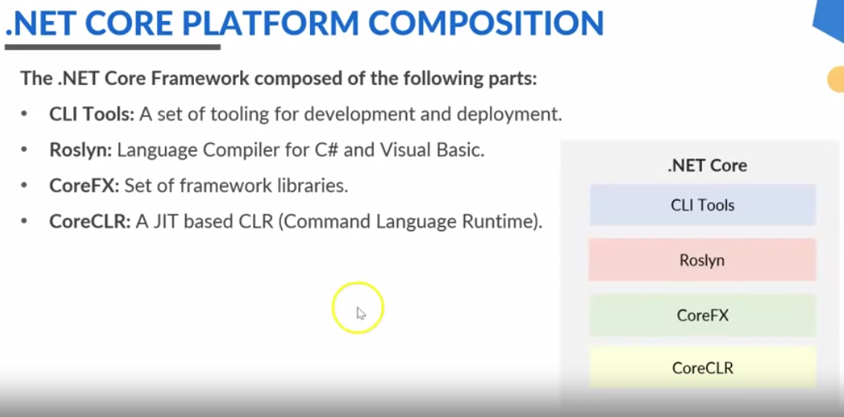
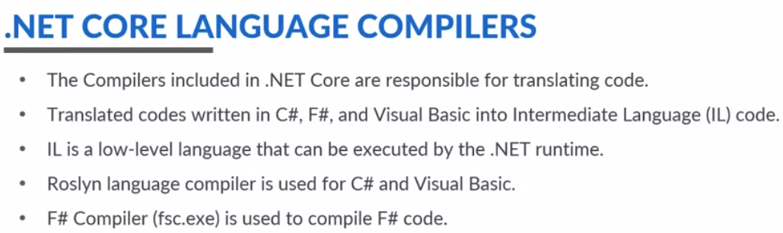
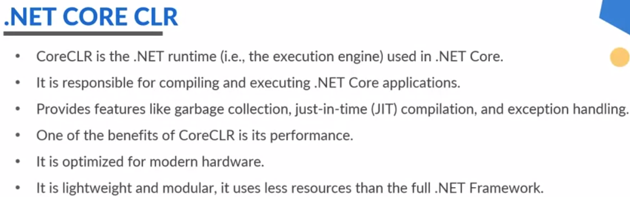
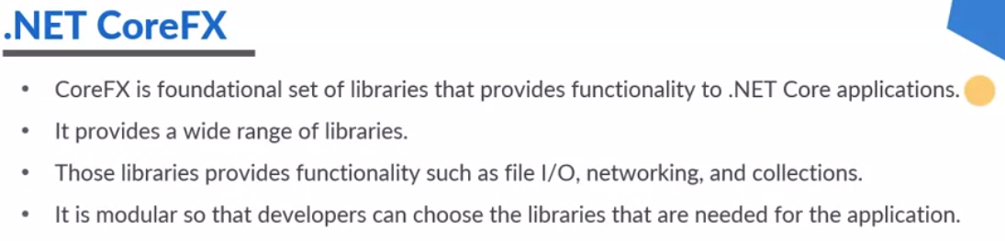

Slide 19
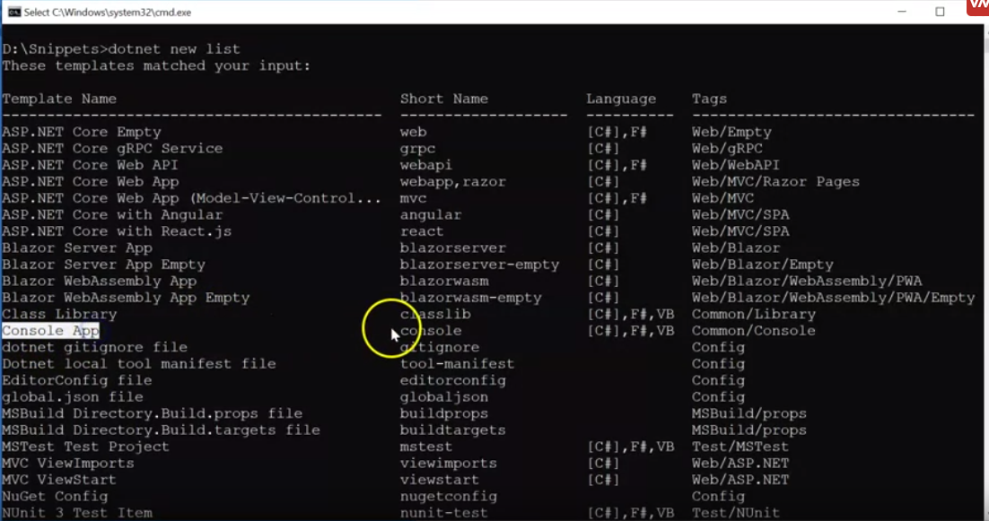
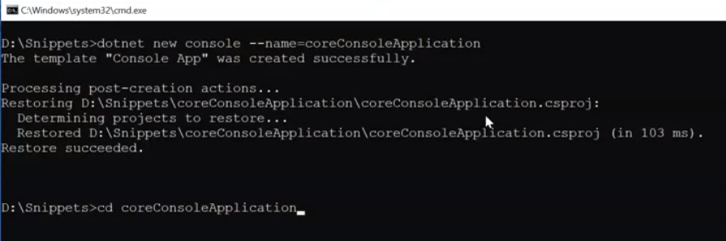
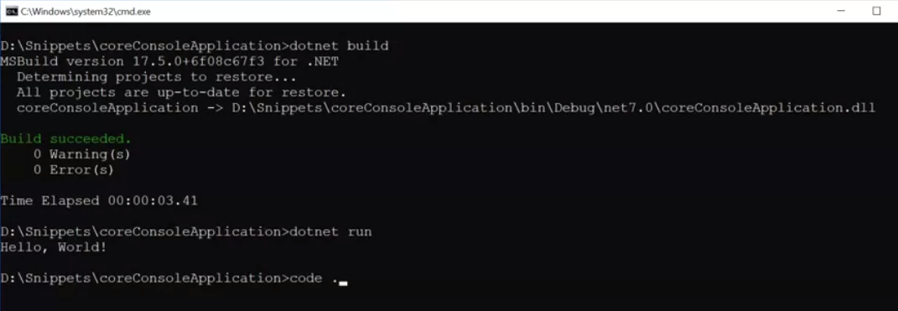
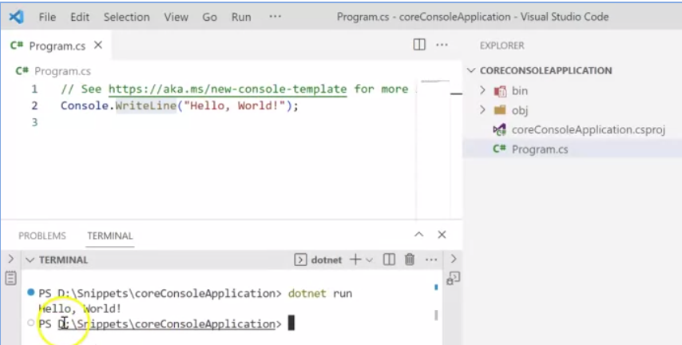
Demo: Building a basic .NET Core console application

Slide 20
.Net Core Architecture
Introduction to .NET CLI
مقدمة إلى .NET CLIواجهة سطر أوامر .NET (CLI) عبارة عن سلسلة أدوات مشتركة بين الأنظمة الأساسية لتطوير تطبيقات .NET وإنشائها وتشغيلها ونشرها.تم تثبيت .NET Core CLI مع .NET Core SDK
.NET CLI Commands & Platform
ما يلي هو هيكل الأوامر. الدوت نت
<command> <argument> <option>
تبدأ جميع الأوامر ببرنامج التشغيل المسمى dotnet. يبدأ ال driver في تنفيذ الأمر المحدد. بعد الدوت نت، يمكننا توفير أمر (يُعرف أيضًا باسم الفعل) لتنفيذ إجراء محدد. يمكن أن يتبع كل arguments و options
يتضمن .NET Framework - Common Language Runtime (CLR)وقت تشغيل اللغة العامة (CLR). إنه بمثابة محرك تنفيذ .NET Framework ويقدم العديد من الخدمات مثل memory management, type safety, exception handling, garbage collection, security and thread management. إدارة الذاكرة وسلامة النوع ومعالجة الاستثناءات وجمع البيانات المهملة والأمن وإدارة الخيوط.
يتم تنفيذ كافة البرامج المكتوبة لـ .NET Framework بواسطة CLR.يتم تجميع البرامج المكتوبة لـ .NET Framework Common Intermediate Language code (CIL)، بدلاً من تجميعها مباشرة في كود الجهاز. أثناء التنفيذ، just-in-time compiler (JIT) turns the CIL code into machine code، يقوم المترجم الفوري (JIT) الخاص بالهندسة المعمارية بتحويل رمز CIL إلى رمز الجهاز.

Slide 21
